Slide 1
案例一 文字型文档的编辑排版

Slide 2
教学目标
知识目标
  （1）掌握字体格式与段落格式的设置方法；
  （2）掌握页面设置的设置方法；
  （3）掌握利用替换对话框删除或更改特殊符号的操作方法；
  （4）掌握文档的打印设置方法。
能力目标
  能够利用所学的知识快速准确的对文档进行编辑排版。

Slide 3
1.3 操作要求
1.打开“素材/案例一”文件夹的“大学生沉迷网络案例分析（素材）.docx”文件，然后将文件另存为“大学生沉迷网络案例分析.docx”。保存位置在“我的作品/案例一”文件夹中。
2.将文中的所有西文空格删除，将文中的所有软回车（又称手动换行符）更改为硬回车（又称段落标记），删除多余的回车符。
3.页面设置：纸张大小为A4，上、下边距为2.5厘米，左、右边距为2.5厘米。
4.将标题“大学生沉迷网络案例分析”设置为华文中宋，一号字，居中对齐，标题与下段的距离为0.5行；将作者姓名设置为华文中宋，四号字，居中对齐，姓名与下一段的距离为1行。
5.一、二、三、……等所有标题段落设置为华文中宋，小二号字，标题与前后段落的段间距为15磅，为了操作方便可使用格式刷完成。

Slide 4
1.3 操作要求（续）
6.正文各段设置为仿宋，四号字，首行缩进2个字符，行间距为1.5倍行距。
7.为位于标题“二、关于“网络成瘾”的含义及其划分”部分的“网络成瘾类型的划分，根据文献研究，认为存在5中类型：”下方的五段设置项目符号，项目符号样式为“➢ ”。
8.为位于标题“三、大学生网络成瘾的原因分析”部分的“(一)大学生沉迷网络主观原因”下方5个段落设置自动编号，自动编号的格式为“1.、2.、3.、……”。
9.给文章添加水印，水印文字为“大学生沉迷网络的案例分析”。

Slide 5
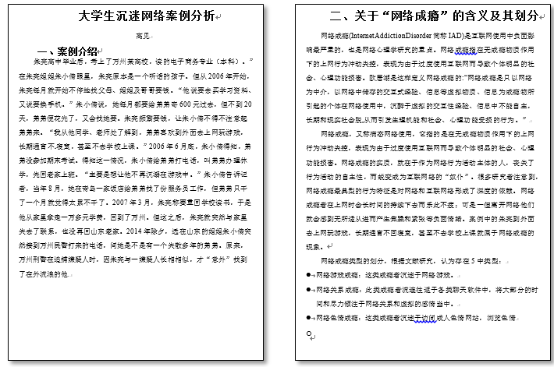
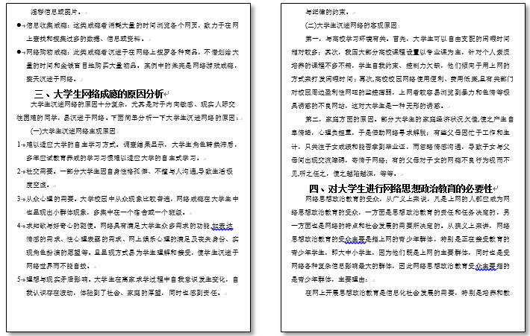

案例一 部分效果图

Slide 6
1.5 操作过程要点讲解
1.5.2 用替换命令进行批处理操作
  要求：将文中的所有西文空格删除；将文中的所有软回车（又称手动换行符）更改为硬回车（又称段落标记）；批量删除多余的回车符。

Slide 7
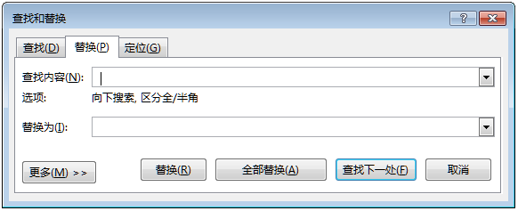
1 删除所有西文空格
①输入一个西文空格
②单击
删除西文空格操作示意图

Slide 8

相关知识
西文空格：西文空格属于西文编码表的字符，中文空格属于国标码表的字符，在全角状态下输入的空格是中文空格，在半角状态下输入的空格是西文空格，简单的说中文空格可以看作是一个中文字，西文空格可以看作一个英文字符，从宽度上看，一个中文空格等于两个西文空格的宽度。
中文输入法工具栏

Slide 9
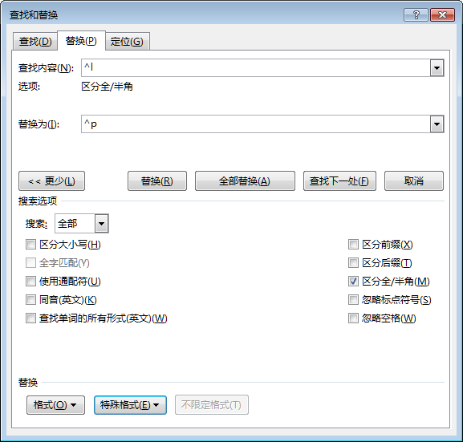
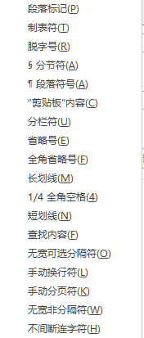
2 将软回车替换为硬回车
什么是软回车？
  软回车也称为手动换行符，符号形状为 。在某一段文本内插入一个软回车，则软回车后面的文本会分到下一行，但是下一行的文本不是新的一段。
①输入手动换行符
②输入段落标记
③单击
将手动换行符替换为段落标记

Slide 10
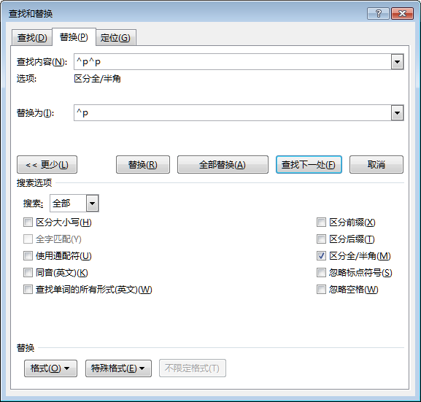
3删除多余的回车符
操作方法与“将软回车更改为硬回车相似”，只要在查找内容文本框中通过特殊格式下拉菜单输入两个“段落标记”，在替换为文本框中通过特殊格式下拉菜单输入一个“段落标记”。
它的含义是将两个连续出现的回车符替换为一个回车符，相当于删除了一个回车符。
请多按几次【全部替换】按钮，一直到没有两个连续的回车符出现为止。
两个段落标记
一个段落标记
删除多余回车符

Slide 11
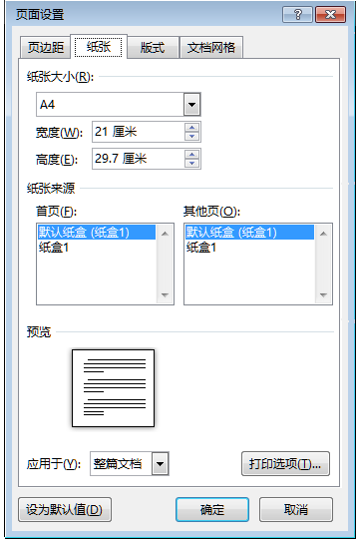
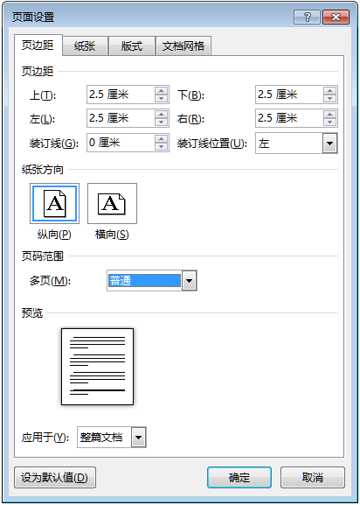
1.5.3 页面设置
要求：纸张大小为A4，上、下边距为2.5厘米，左、右边距为2.5厘米。
图1-14 页面设置对话框

Slide 12
1.5.4 字体格式和段落格式设置
常用的字体格式包括中文字体、西文字体、字号（字的大小）、字体颜色、字形（加粗、倾斜、正常）等。
常用的段落格式包括对齐方式（左对齐、右对齐、居中对齐和两端对齐）、行间距、首行缩进、段落间距、段落左右缩进、项目符合、段落自动编号等。
这些功能位于【开始】选项卡的【字体】分组和【段落】分组。

Slide 13
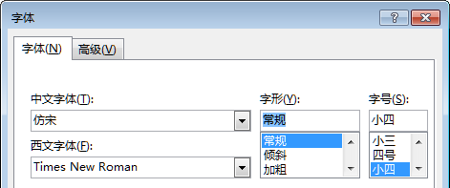
相关知识
（1）同一个段落中同时设置中文字体和西文字体，该如何操作？
  比如将段落中的中文字体设置为“仿宋”，同时西文字体设置为“Times New Roman”。
  同时设置中文字体和西文字体，可以在【字体】对话框中进行。
同时设置中文字体和西文字体方法示意图

Slide 14
相关知识
（2）左对齐和两端对齐的区别？
  左对齐只保证段落各行的左边平整对齐，两端对齐将尽量使得段落各行的左右两端平整对齐。一个段落，如果只有中文字体，那么左对齐与两端对齐效果相同；如果一个段落中既有中文字体又包含英文字体，或者全部是英文字体，应该设置为两端对齐，从而保证段落两端尽量平整。

Slide 15
相关知识
（3）格式刷的使用
  格式刷的功能就是把选定的文本对象（我们称为源对象）的格式（例如，颜色、字体样式、字体大小、居中对齐、行间距等）复制下来，当用格式刷去刷某部本文本对象（我们称为目标对象）时，目标对象的格式就与源对象的格式一样了，可以将格式刷功能理解为格式的复制和粘贴。
（4） 单击或双击格式刷
  选定源对象之后，单击“格式刷”，则格式刷使用一次后就自动停止；双击“格式刷”，则格式刷可以使用多次，最后，通过再次单击“格式刷”或敲键盘的“Esc”键，可取消“格式刷”功能。

Slide 16
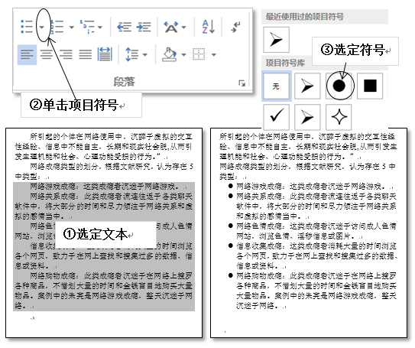
1.5.5 项目符号和自动编号的设置
1 项目符合的设置
  项目符号适用于没有顺序要求的段落。使用项目符号，可以达到醒目的效果而且文档的排版更加美观。
设置段落项目符号

Slide 17
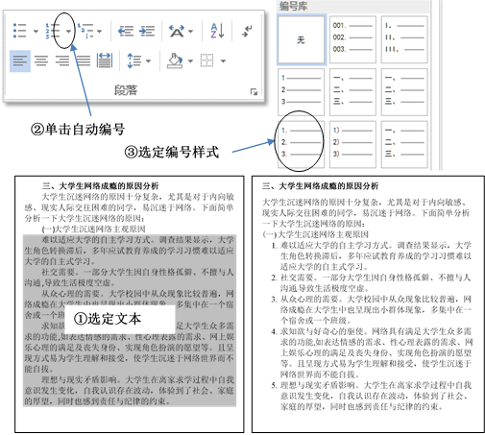
1.5.5 项目符号和自动编号的设置
2 自动编号的设置
  编号用于给若干个段落添加编号，使得页面更加美观，更有条理。其操作方法与添加项目符号类似。
设置段落自动编号

Slide 18
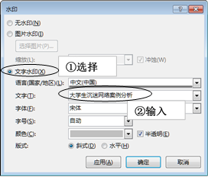

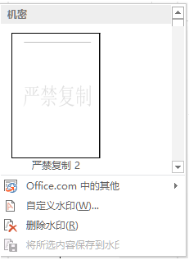
1.5.6水印效果设置
水印分为“图片”水印和“文字”水印两种，水印对象的透明度低，看起来是暗淡的，它作为页面的背景，起到装饰的作用。
本案例制作的是文字水印，水印文字内容是“大学生沉迷网络案例分析”。
②单击
①单击
定义水印操作示意图(一)
定义水印操作示意图（二）

Slide 19
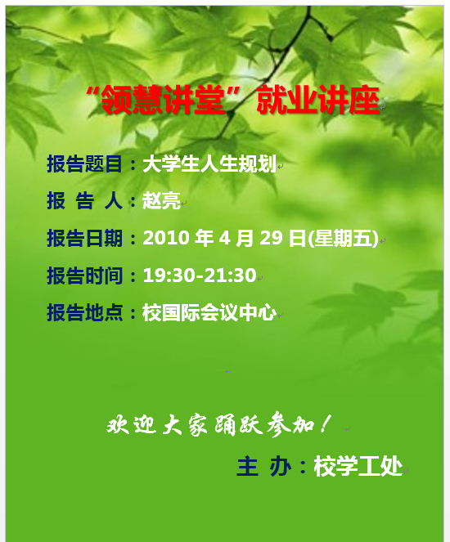
1.6 实训操作
1.6.1 实训1：制作宣传海报
操作要求：
  （1）打开“素材/案例一/实训1/制作宣传海报（素材）.docx”，将其另存为到“我的作品/案例一”，文件名更改为“制作宣传海报.docx”；
  （2）插入图片“Word-海报背景图片.jpg”作为海报背景；
  （3）文档中的字体格式和段落格式可自行设置，但要美观大方，所有内容要在一页纸完成；
  提示：可参考成品文档进行设置，使用“格式刷”工具可提高工作效率。
实训1效果图

Slide 20
1.6.2 实训2：编辑从网上下载的文档
操作要求：
  （1）打开“素材/案例一/实训2/健康知识（素材）.docx”，将其另存为到“我的作品/案例一”，文件名更改为“健康知识”；
  （2）页面设置。将页边距中的左右边距设置为2厘米，其余数据采取默认数据（就是不用更改）；
  （3）将文档中的多余回车符删除；
  （4）在文档的第一行的前面插入一行，写上文字“高血脂患者的饮食原则是四低一高”作为文档标题；
  （5）将文档正文部分设置为楷体，小四号字，首行缩进2字符，行间距为1.25倍行距；
  （6）将标题“高血脂患者的饮食原则是四低一高”设置为幼圆，小一号字，居中对齐，段后间距1行，给标题文字设置文字效果为“填充-紫色，着色4，软棱台”并设置一种映像效果；
  （7）给正文的第一段设置首字下沉效果，下沉行数为2行；
  （8）给10个小标题“1.绿豆芽”、“2.芹菜”、……等设置格式为添加绿色底纹（应用于文字），字体颜色改为白色，段前间距为8磅；
  （9）从“1.绿豆芽”起到文档末尾，设置为两栏格式；
  （10）可参考效果文档进行排版编辑。

Slide 21
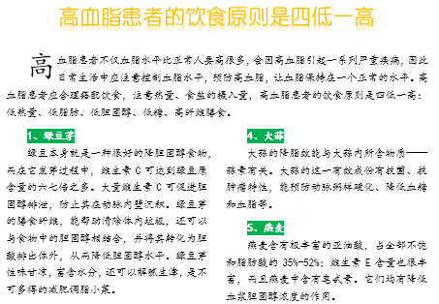
实训二 部分效果图
实训2部分效果图

